Slide 1
Vánoční stromeček
Registrační číslo projektu: CZ.1.07/1.1.38/02.0025
Název projektu: Modernizace výuky na ZŠ Slušovice, Fryšták, Kašava a Velehrad
Tento projekt je spolufinancován z Evropského sociálního fondu a státního rozpočtu České republiky.
PČ_009_Příprava pokrmů – pečení perníku – vánoční stromeček
Autor: Mgr. Helena Uhříková
Škola: Základní škola Fryšták, okres Zlín, příspěvková organizace

Slide 2
Anotace:
Digitální učební materiál popisuje pracovní postup pečení a zdobení medového perníku.
Materiál vysvětluje celý pracovní postup výroby perníkového vánočního stromečku.
Je určen pro předmět pracovní činnosti a 4. – 5. ročník

Slide 3
PERNÍK
Jedná se sladké pečivo.
Původně se toto pečivo nazývalo peprník, protože jedna z ingrediencí byl pepř.
V dnešních receptech se používá žitná a pšeničná mouka, med, mléko, vejce a koření.
Mezi nejčastěji používané koření patří skořice, anýz a hřebíček. Můžeme použít i zázvor, kardamon, muškátový oříšek.
V dřívějších dobách patřil perník kvůli používanému koření k luxusnímu pečivu.
V České republice je nejznámější pardubický perník. V Pardubicích se peče od 16. století.

Slide 4
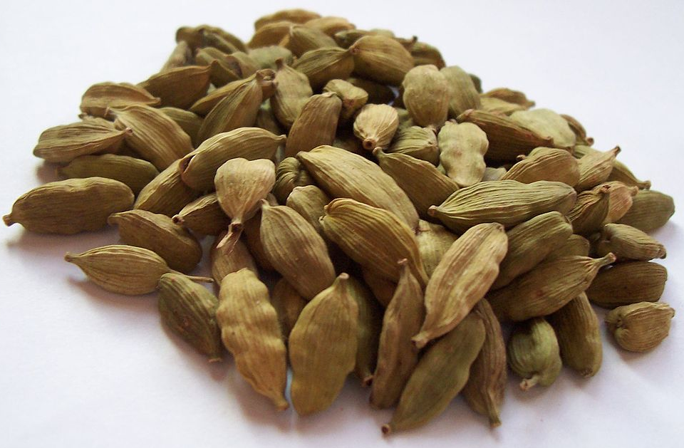
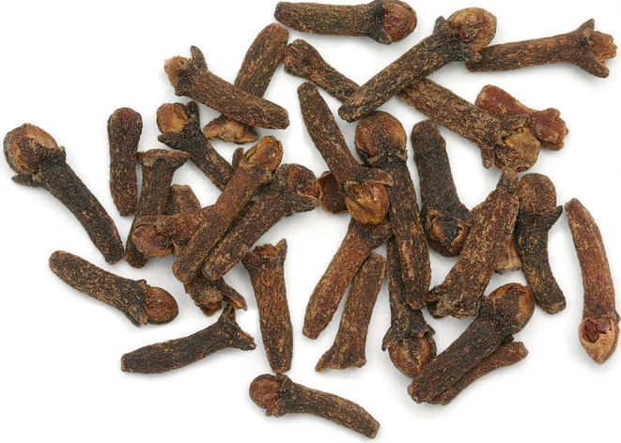
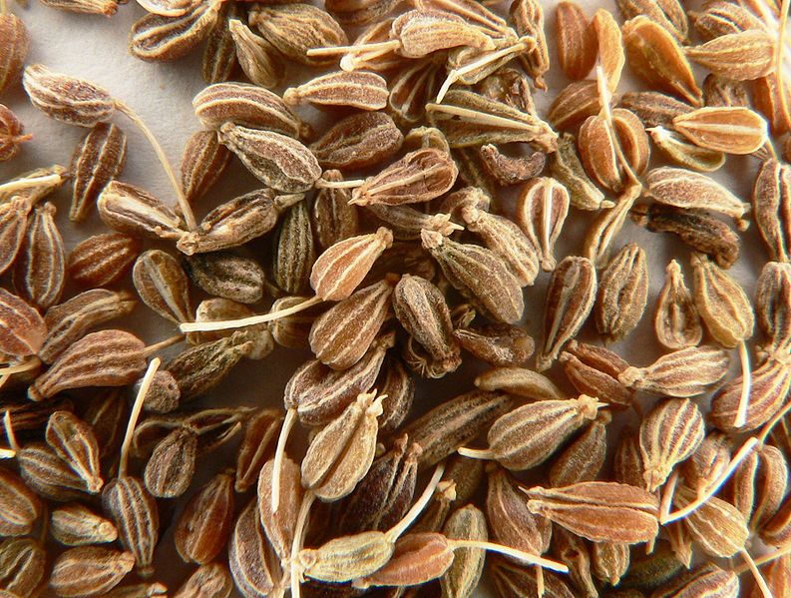
Perníkové koření
hřebíček
skořice
kardamon
anýz

Slide 5
Suroviny na těsto:
PEČENÍ PERNÍKU
30 dkg hladké mouky
15 dkg cukru
2 vejce
6 dkg medu
5 dkg sádla
7 hřebíčků
1 kávová lžička mleté skořice
2 kávové lžičky prášku do pečiva

Slide 6
Pomůcky na pečení a zdobení:
plech, váleček, hladká mouka na podsypání těsta, pečící papír, mašlovačka, mikrotenový sáček, vajíčko, mletý cukr.

Slide 7
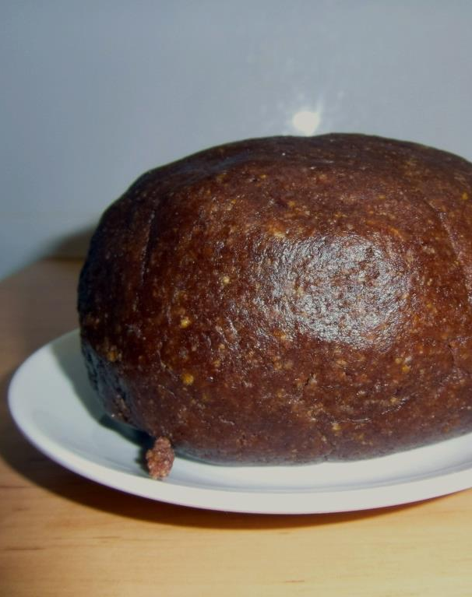
Krok č. 1:
Ze všech uvedených surovin vypracujeme těsto, které necháme v chladnu odpočinout do druhého dne.

Slide 8
Krok č. 2:
Z těsta vyválíme plát silný 0,5 cm. Vykrájíme osm hvězdiček ve velikosti od 11,5 cm do 3 cm. Vykrojené hvězdičky dáme na plech vyložený pečícím papírem a upečeme v předem vyhřáté troubě na 175 stupňů, délka pečení je 20 minut.

Slide 9
Krok č. 3:
Po upečení ihned potřeme perníky rozšlehaným žloutkem a necháme je vychladit.

Slide 10
Krok č. 4:
Připravíme si pevný mikrotenový sáček, odstřihneme jeden roh a sáček naplníme bílkem smíchaným s mletým cukrem.

Slide 11
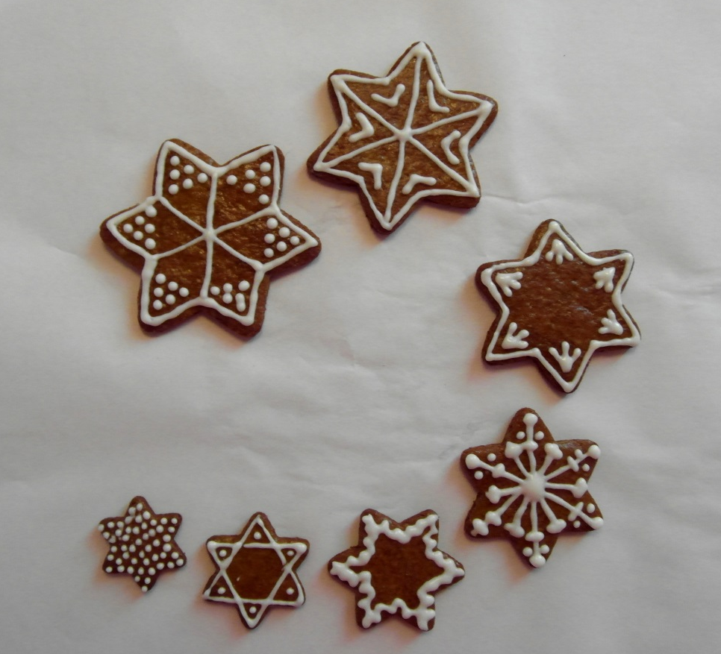
Krok č. 5:
Perníky nazdobíme dle vlastní fantazie. Necháme polevu dobře zaschnout.

Slide 12
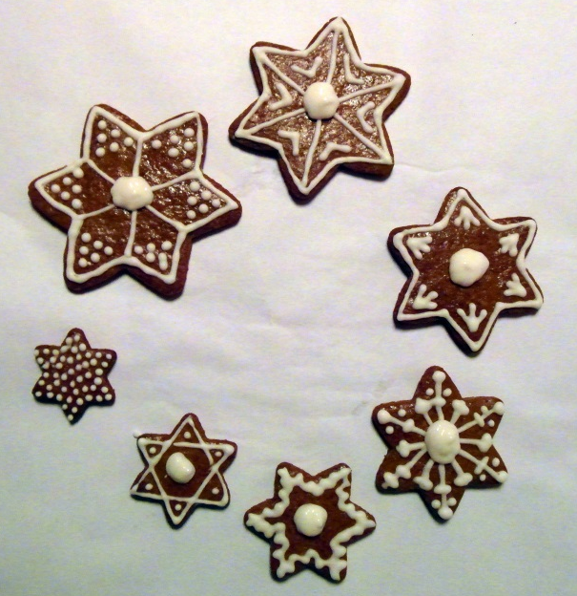
Krok č. 6:
Na střed každé hvězdičky, kromě poslední, naneseme trochu bílkové polevy a slepíme je k sobě. Na poslední hvězdu nalepíme polystyrenovou kuličku o průmětu 1,5 cm.

Slide 13
Výsledek

Slide 14
POUŽITÉ ZDROJE
Pardubice. In: Wikipedia: the free encyclopedia [online]. San Francisco (CA): Wikimedia Foundation, 2001-, 24. 10. 2014 [cit. 2014-10-28]. Dostupné z: https://cs.wikipedia.org/wiki/Pardubice#Potravin.C3.A1.C5.99stv.C3.AD:_pern.C3.ADk_a_pivo
Perník. In: Wikipedia: the free encyclopedia [online]. San Francisco (CA): Wikimedia Foundation, 2001-, 28. 9. 2014 [cit. 2014-10-28]. Dostupné z: https://cs.wikipedia.org/wiki/Pern%C3%Adk
Cinnamomum verum.jpg. In: Wikipedia: the free encyclopedia [online]. San Francisco (CA): Wikimedia Foundation, 2001-, 22 January 2005 [cit. 2014-10-28]. Dostupné z: http://commons.wikimedia.org/wiki/File:Cinnamomum_verum.jpg
Aniseed p1160018.jpg. In: Wikipedia: the free encyclopedia [online]. San Francisco (CA): Wikimedia Foundation, 2001-, 21 January 2007 [cit. 2014-10-28]. Dostupné z: http://commons.wikimedia.org/wiki/File:Aniseed_p1160018.jpg
ClovesDried.jpg. In: Wikipedia: the free encyclopedia [online]. San Francisco (CA): Wikimedia Foundation, 2001-, 19 May 2007 [cit. 2014-10-28]. Dostupné z: http://commons.wikimedia.org/wiki/File:ClovesDried.jpg
Elettaria cardamomum capsules.jpg. In: Wikipedia: the free encyclopedia [online]. San Francisco (CA): Wikimedia Foundation, 2001-, 29 April 2006 [cit. 2014-10-28]. Dostupné z:http://commons.wikimedia.org/wiki/File:Elettaria_cardamomum_capsules.jpg
www.office.microsoft.com
vlastní fotografie

